Slide 1

WebClientUpgrade
Modernisierung der Web Client-Infrastruktur
Erste Impulse
Münster, 26.08.2014

Slide 2
Motivation
Zur Web Client-Infrastruktur gehören u. a. ein aktueller Webbrowser und eine aktuelle Java Runtime Environment (JRE).
Aktuell ist die JRE in der Version 6.x im Einsatz, die als „veraltet“ bezeichnet werden darf. Aktuelle Entwicklungstechnologien wie JavaFX werden nicht unterstützt, welches zumindest für Verstehe! eine Neu-Implementierung des Applets für das Recording erforderlich macht.
Auch die Browser sind auf einem veralteten Stand, wodurch es zum einen zu Sicherheitsproblemen kommen kann und zum anderen die Möglichkeiten zeitgemäßer Web-Anwendungen einschränken.

Slide 3
Java SE Runtime Environment (JRE)
“Why should I uninstall older versions of Java from my system?
This article applies to: Platform(s): Windows 2000, Windows 7, Windows 8, Windows XP
The latest version of Java is always the recommended version as it contains feature updates, vulnerability fixes and performance improvements to previous versions. You can confirm that you have the latest version by visiting the Java Verification page.
Should I uninstall older versions of Java?
We highly recommend that you uninstall all older versions of Java from your system.
Keeping old versions of Java on your system presents a serious security risk.
Uninstalling older versions of Java from your system ensures that Java applications will run with the latest security and performance improvements on your system.”
Quelle: http://www.java.com/en/download/faq/remove_olderversions.xml

Slide 4
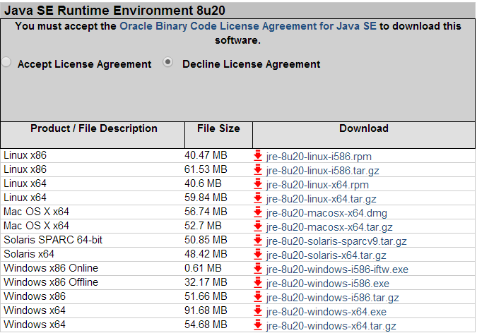
Java SE Runtime Environment (JRE)
Quelle: http://www.oracle.com/technetwork/java/javase/downloads/jre8-downloads-2133155.html

Slide 5
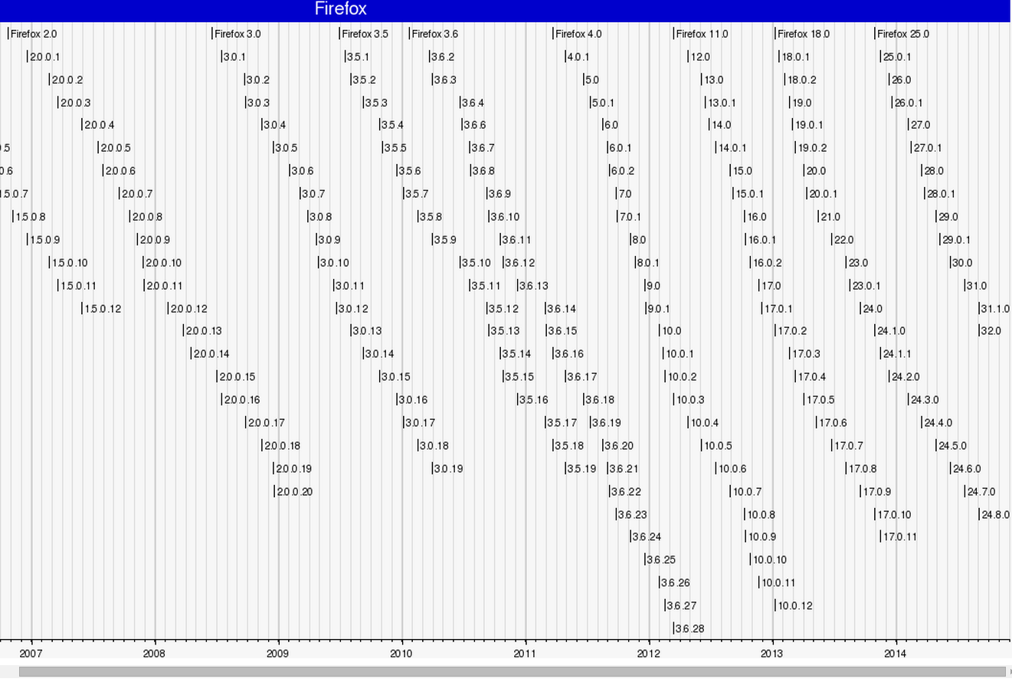
Web Browser – Versions-Historie/-Stand
aktuell
empfohlen

Slide 6
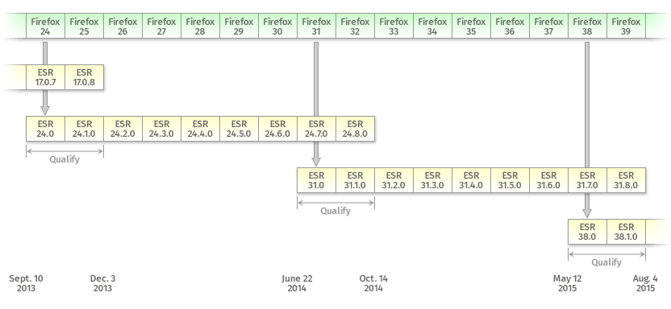
Web Browser – Firefox Extended Support Release
Unterschied zur Standardversion von Firefox: ESR-Versionen basieren auf einem Release und bekommen dann nur noch Sicherheits- und Stabilitätsupdates.
Die Patches der aktuellen Version werden zurück portiert zu ESR.
Quelle: https://www.mozilla.org/en-US/firefox/organizations/faq/

Slide 7
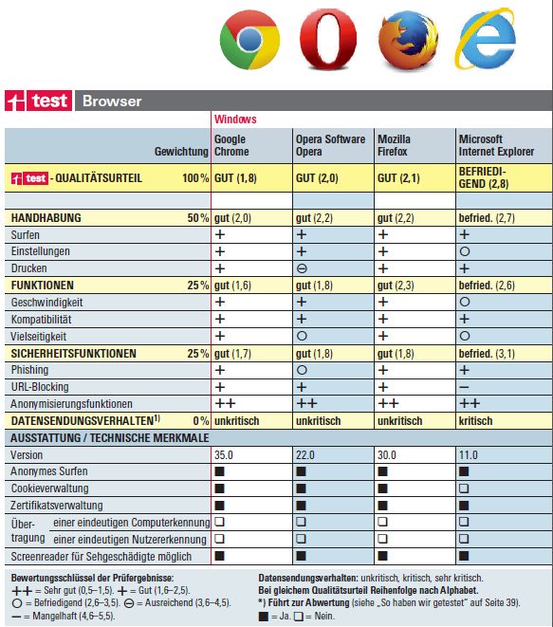
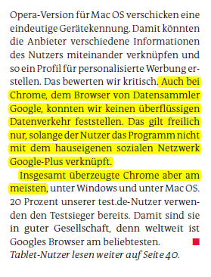
Web Browser – Stiftung Warentest
Quelle: Stiftung Warentest Heft 09/2014

Slide 8



Web Browser Chrome – Zitate
Quelle: http://www.google.de/intl/de/chrome/business/browser/admin/

Slide 9
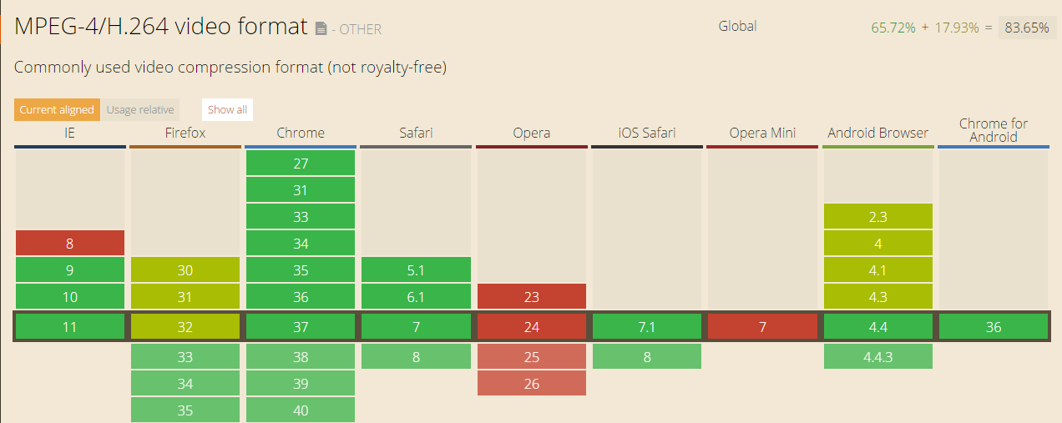
Web Browser – Funktionen – Video Codecs – H.264
Quelle: http://caniuse.com/#feat=mpeg4

Slide 10
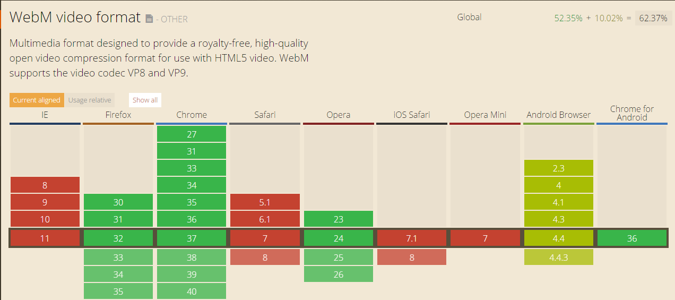
Web Browser – Funktionen – Video Codecs – WebM
„Angestrebt wird unter anderem die Bitrate im Vergleich zu VP8 um 50 % zu verringern, wobei die Videoqualität gleich bleibt.“
„Seit dem 20. August 2013 ist VP9 in finaler Fassung in Version 29 von Chrome per Voreinstellung nutzbar.“
„Mozilla Firefox unterstützt seit der Version 28 VP9.“
Quelle: http://caniuse.com/#feat=webm

Slide 11
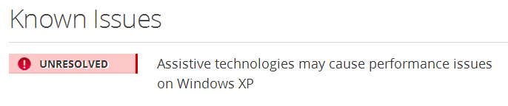
Web Browser – Abhängigkeiten zum Betriebssystem
Firefox 32.0 Release:
Quelle: https://www.mozilla.org/en-US/firefox/32.0/releasenotes/

Slide 12
Projektansatz
Ein Upgrade-Projekt sollte nicht nur die einmalige Aktualisierung adressieren, sondern einen generellen Ansatz zur mehrfachen unterjährlichen Aktualisierung erarbeiten.
Unterstützung finden System-Administratoren bei den jeweiligen „for business“-Produkten von Firefox und Chrome
Abhängigkeiten zum Upgrade der Betriebssystem-Infrastruktur bestehen.
Ein stufenweise Umstellung auf die neue „Web Client Upgrade“-Lösung zunächst in der FI und anschließend bei den Instituten könnte Erfahrungsbasis/-grundlage schaffen

Slide 13
Lösungsansatz
Vorbereitung von „Virtuellen Containern“ (z. B. Docker Container) mit der aktuellen Web Client-Infrastruktur (JRE & Browser)
Installation von Docker for Windows (lightweight VM mit Linux-Kernel und Docker Daemon);
Installations-Tool: Boot2Docker vgl. http://docs.docker.com/installation/windows/

Slide 14
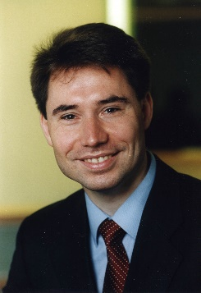
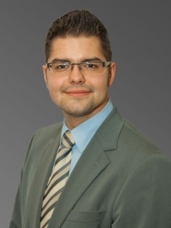
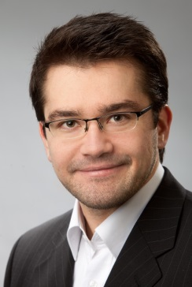
Kontakt
Prof. Dr. Wolfgang Wicht
Gesellschafter
Mail ww@web-computing.de
Mobile +49 177 9721441
Maximilian Busch, B. Sc . MIS
Geschäftsführer
Mail mb@web-computing.de
Phone +49 251 39655243
Mobile +49 151 54777070
Sebastian Zimmermann, B. Sc. MIS
Geschäftsführer
Mail sz@web-computing.de
Phone +49 251 39655243
Mobile +49 177 6563083

